Slide 1
21 * 5 = 105 100: 4 = 25 12*6 =72 75:15=5 24*7=168 2* (13+11)=48 3*6+12=30 (76-54): 2=11

Slide 2
«Недостаточно только получить знания; надо найти им приложение. Недостаточно только желать; надо делать. »
Гёте Иоганн Вольфганг

Slide 3
проводить, и, площади, формулу, периметра, в, повседневной, измерения, жизни, научиться, многоугольника, необходимые, прямоугольника, квадрата, и, применять.

Slide 4
Цель урока: научиться проводить необходимые измерения и применять формулу площади прямоугольника, квадрата и периметра многоугольника в повседневной жизни.

Slide 5
Работа в паре Исправить ошибку!
1 ряд | 2 ряд | 3 ряд
Длина коридора прямоугольной формы 20 см, а ширина в 5 раз длиннее. Вычислите площадь коридора. 20 - 5 =15 (см) 15*20 = 300 (см²) Ответ: 300 см² площадь коридора. | Периметр квадрата равен 24 дм. Чему равна его сторона? Вычислите площадь квадрата. 24:4 = 9 (дм) 9*24=216 (дм²) Ответ: 9 дм сторона, 216 дм² площадь квадрата. | Длина прямоугольника 20 см, а ширина в 2 раза меньше. Чему равен периметр прямоугольника? 20:2 =12 (см) 2*(20+2) = 44 (см) Ответ: 44 см периметр прямоугольника.

Slide 6
1 ряд | 2 ряд | 3 ряд
Длина коридора прямоугольной формы 20 см, а ширина в 5 раз длиннее. Вычислите площадь коридора. 20 - 5 =15 (см) 15*20 = 300 (см²) Ответ: 300 см² площадь коридора. | Периметр квадрата равен 24 дм. Чему равна его сторона? Вычислите площадь квадрата. 24:4 = 9 (дм) 9*24=216 (дм²) Ответ: 9 дм сторона, 216 дм² площадь квадрата. | Длина прямоугольника 20 см, а ширина в 2 раза меньше. Чему равен периметр прямоугольника? 20:2 =12 (см) 2*(20+2) = 44 (см) Ответ: 44 см периметр прямоугольника.
1 ряд | 2 ряд | 3 ряд
Длина коридора прямоугольной формы 20 см, а ширина в 5 раз длиннее. Вычислите площадь коридора 20 * 5 =100 (дм) 20*100 = 2000 (см²) Ответ: 2000 см² площадь коридора. | Периметр квадрата равен 24 дм. Чему равна его сторона? Вычислите площадь квадрата. 24:4 = 6 (дм) 6*6=36(дм²) Ответ: 6 дм сторона, 36 дм² площадь квадрата | Длина прямоугольника 20 см, а ширина в 2 раза меньше. Чему равен периметр прямоугольника? 20 :2 =10 (см) 2*(20+10) = 60 (см) Ответ: 60 см периметр прямоугольника.

Slide 7
Физкультминутка

Slide 8
Повторяй за мной

Slide 9
Повторяй за мной

Slide 10
Повторяй за мной

Slide 11
Повторяй за мной

Slide 12
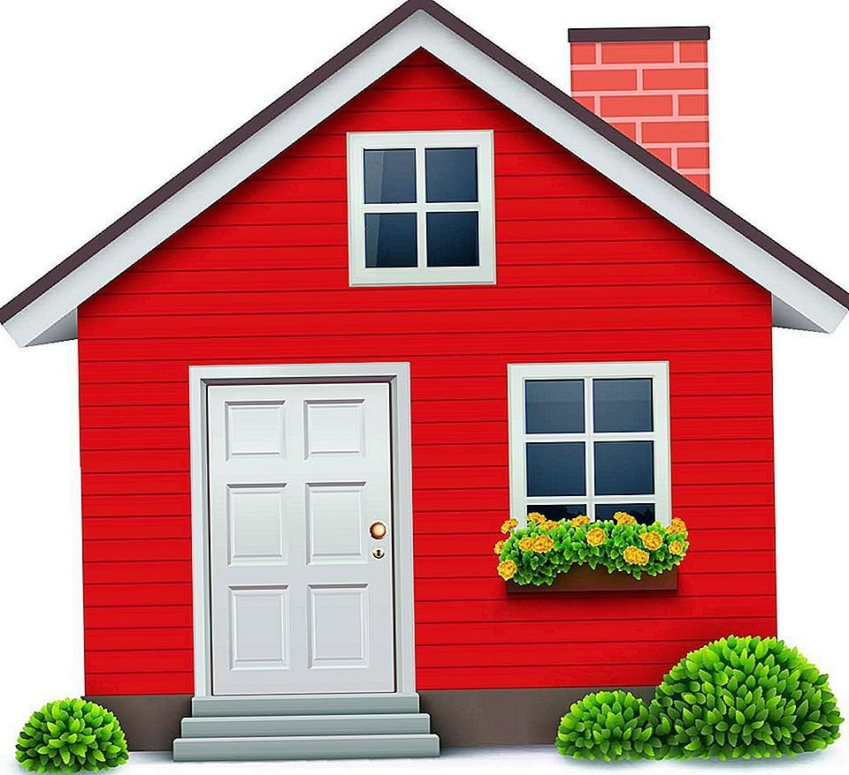
Работа в группе
Кухня | Ванна |  | Спальная
Гостиная |  | Коридор

Slide 13
Работа в группе
Кухня Ответ: 12 м², 6000 р. | Ванна |  | Спальная Ответ: 18 м², 10800 р.
Гостиная |  | Коридор

Slide 14
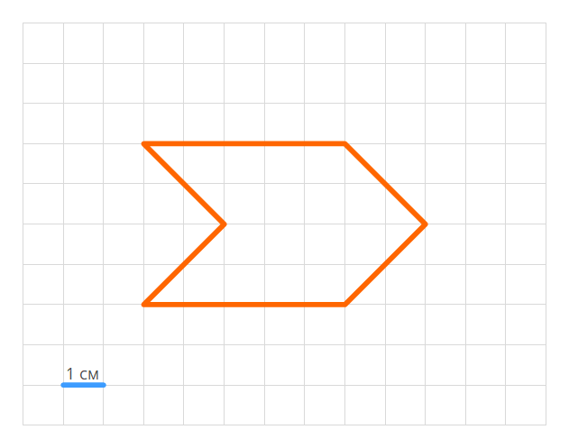
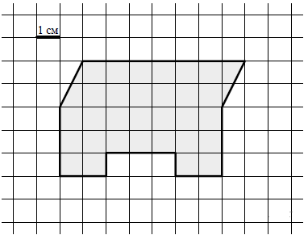

Slide 15
Самостоятельная работа
1.Найти площадь квадрата, сторона которого равна 11 см.
а)44 см²; б)121 см²;
в)22 см²; г) 121 см.
2.Найти площадь прямоугольника со сторонами 6 см и 4 см.
а) 24cm²; б) 10 см²;
в) 20 см²; г) 24 см.
3.Найти периметр прямоугольника, одна из сторон которого равна 9 см, а его площадь – 36 см².
а)4 см; б) 324 см;
в)13 см; г) 26 см.
4. Длина прямоугольника 6 см, а ширина на 2 см меньше. Чему равен периметр?
5. Вычислить площадь фигур
https://coreapp.ai/app/player/lesson/63ccfcec258dbe635a0c1844
urok.io КОД – LDVJ

Slide 16
Взаимопроверка
1) б
2) г
3) г
4) 20 см
6 см² 12 см²

Slide 17
Рефлексия
Определите свое настроение!
Отличное
Хорошее
Удовлетворительное

Slide 18
Домашнее задание
Стр 108 упр 486

